Slide 1
Contents
色块法
蒙版/渐变蒙版
背景艺术字
照片剪纸
SmartArt

Slide 2
色块法：插入 → 形状

Slide 3

蒙版：
粘贴原始图片 → 插入 → 矩形 → 设为无边框、纯色、调整透明度

Slide 4
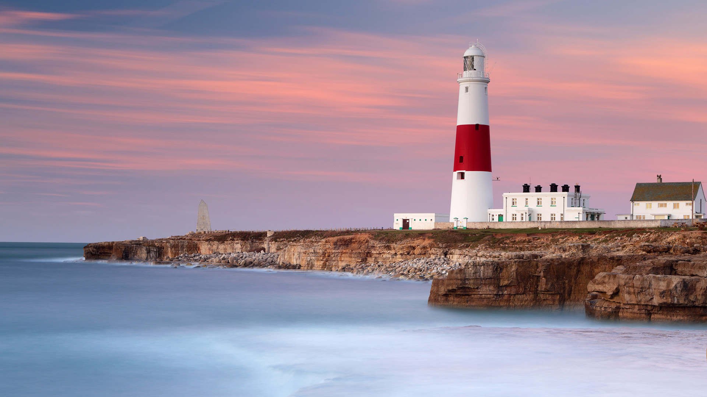
渐变蒙版：
粘贴原始图片
→ 插入矩形
→ 设为无边框、纯色
→ 设为渐变填充
→ 设置渐变类型、方向
→ 设置渐变光圈：
· 删除、增加光圈
· 一般来说，两头光圈透明度设为极值，调中间光圈的位置和透明度，直至达到所需效果

Slide 5
奋
背景艺术字：
设置页面背景颜色
→ 插入文本框，设置透明度
→ 移动位置
奋
斗
斗

Slide 6
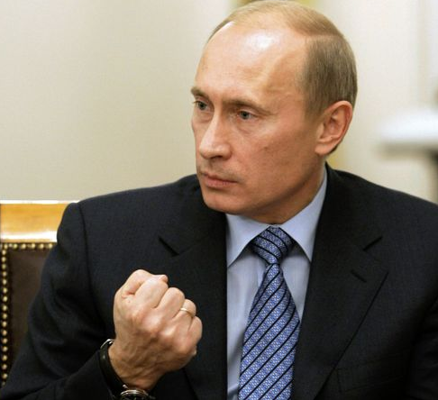
照片剪纸
1、插入 → 形状 → 任意多边形
2、抠图（如失误，按Backspace返回上一步操作）
3、选中插入的多边形和原始照片
4、格式 → 合并形状 → 相交
5、改背景颜色
6、给图片加边框，设置粗细

Slide 7
Step 1：插入层级文本
Step 2：转化为SmartArt
Step 3：设计 → 设置颜色
董事长
总经理
销售部
市场
客服
人力部
人事
行政
设计部
平面设计
UI设计
董事长
总经理
销售部
市场
客服
人力部
人事
行政
设计部
平面设计
UI设计

